Slide 1
Computing and SE II
Chapter 17: Software Construction
Software Institute, NJU

Slide 2
Main Contents
What’s Construction
Construction Activities
Some best practices of construction

Slide 3
Implementation
Coding && Programming
Implement design solution
Plain phase
Complete design → Implementation
  Code succeed design

Slide 4
Software construction?
——Code is design !
[Reeves1992]首先提出要仔细区分设计与实现的界限：
  设计是规划软件构建方案的过程，实现是依据规划的软件构建方案建造真正产品的过程；
  源程序是软件构建方案的最后一个规划，不是产品本身，真正的产品是运行于计算机上的由二进制代码组成的可执行程序；
  源程序的生产过程——编程，属于设计活动，编译器完成的编译和链接才是依据规划建造软件产品的实现活动。

Slide 5
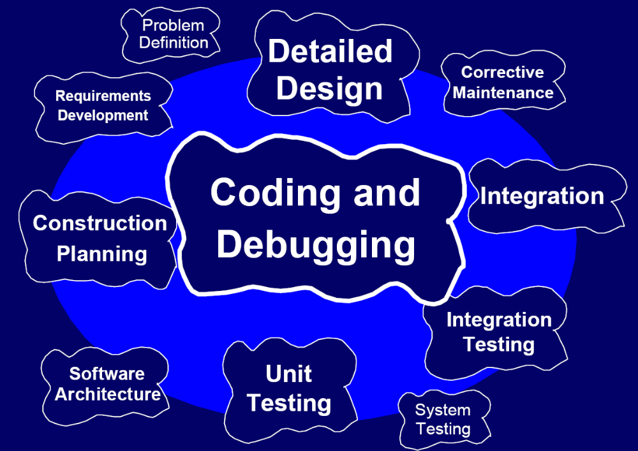
Who care about software construction? [Steve Mcconnell 1995]
More than just programming

Slide 6
Construction is not Implementation
Distinction Between Activities and Phases
  Activity != Phase
  Talking about “Construction” as an activity does not imply a distinct phase
  Differentiating between kinds of activities is extremely helpful

Slide 7
Software construction Definition
Construction is mostly coding and debugging but also involves elements of detailed design, unit testing, integration, integration testing, and other activities.
Steve Mcconnell 1995, <Code Complete>
Software construction is a fundamental act of software engineering: the construction of working meaningful software through a combination of coding, validation, and testing (unit testing) by a programmer.
Swebok95

Slide 8
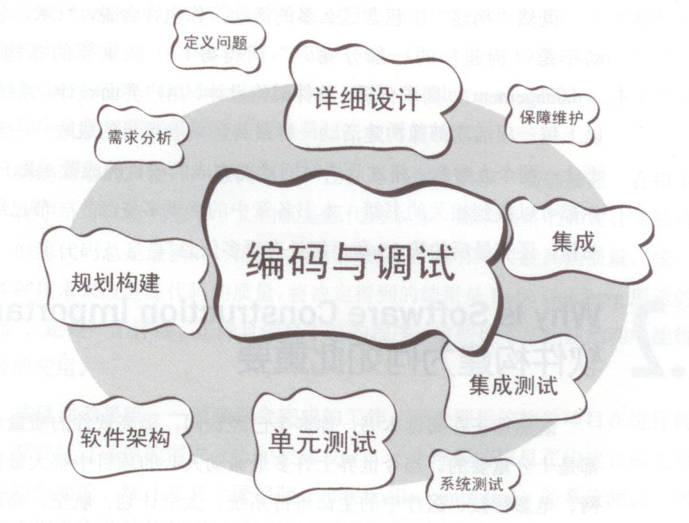
构造 VS 实现

Slide 9
Main Contents
What’s Construction
Construction Activities
Some best practices of construction

Slide 10
软件构造活动
详细设计；
编程；
测试；
调试；
代码评审；
集成与构建（Build）；
构造管理。

Slide 11
Design VS Coding
There are lots of valid points on the “no design”—“all design” continuum
General Point: Extremes are Usually Not Productive
  All design up front vs. no design up front
  Entirely planned vs. entirely improvised
  Pure iterative vs. straight sequential
  All structure vs. all creative
  Document everything vs. document nothing

Slide 12
详细设计
1990s: “All design up front” programming
2000s: “No design up front” programming
Planning to refactor later
有些项目会将主要的详细设计工作分配在软件构造阶段
不论是哪种项目，在软件构造阶段都不可避免的会涉及到详细设计的调整工作。因为编程语言是软件设计的一个重要约束，随着编程工作的进行和深入，人们可能会发现与预想不一致的情况和更多的约束，这个时候就需要在软件构造阶段修改详细设计方案。(逻辑设计与物理设计)
软件构造阶段详细设计使用的方法与技术与软件设计阶段是一样的，只是应用在更小的规模上。

Slide 13
编程：编写高质量的代码
  Optimizing （as design） vs. Satisficing (as implementation)
易读性。
  程序代码必须是易读的，看上去“显而易见是正确的”。
易维护性。
  除了易读之外，易维护性要求程序代码易于修改。
可靠性。
  程序代码必须是可靠的，要执行正确，并妥善处理故障。
性能。
  程序代码必须是高性能的，包括时间性能和空间性能，需要进行仔细的数据结构和算法设计。
安全性。
  不要遗留程序漏洞，不要出现重要信息的泄漏等。
……

Slide 14
编程的主要技术
(1) 构造可理解的源代码的技术，包括命名和空间布局；
(2) 使用类、枚举类型、变量、命名常量和其它类似实体；
(3) 使用控制结构；
(4) 处理错误条件——既包括预计的错误，也包括未预期的异常；
(5) 预防代码级的安全泄露（例如，缓冲区超限或数组下标溢出）；
(6) 使用资源，用互斥机制访问串行可复用资源（包括线程和数据库锁）；
(7) 源代码组织（组织为语句、例程、类、包或其它结构）；
(8) 代码文档；
(9) 代码调整。

Slide 15
编程的重要技术
Visual programming （Visual Basic）
Standard Libraries
Open Source
Widespread use of COTS components
Reuse!

Slide 16
测试
通过单元测试和集成测试验证设计的正确性
通常来说，程序员每修改一次程序就会进行最少一次单元测试，在编写程序的过程中前后很可能要进行多次单元测试。
集成测试一般在单元测试之后，用来测试多个单元之间的接口是否编程正确。
测试驱动！

Slide 17
调试
找到程序代码中的缺陷并加以修
调试过程可以分为三个部分：重现问题、诊断缺陷和修复缺陷。

Slide 18
重现问题的方法
控制输入
  问题回溯推理、内存数据监控、记录输入数据日志等方法。
控制环境
  替换法，例如替换机器、操作系统、数据库管理系统等。

Slide 19
寻找和定位缺陷的方法
灵活使用编译器提示。
持续缩小嫌疑代码的范围。
检查刚刚修改过的部分。
警惕已出现缺陷和常见缺陷。
利用工具。

Slide 20
常见错误(1)
内存或资源泄漏；
逻辑错误；
编码错误（例如条件判断不够充分）；
内存溢出（超出本身限制）；
循环错误（死循环或数目不合适）；
条件错误；
指针错误（超出范围，未赋值）；
分配释放错误（分配两次、未分配即释放、释放两次、分配未释放）；

Slide 21
常见错误(2)
多线程错误（同步）；
定时错误（没有考虑特殊情况）；
存储错误（考虑磁盘已满，文件不存在等特例）；
集成错误（相互之间的考虑不相容）；
转换错误（字符转换等出现问题）；
硬编码长度/尺寸；
版本缺陷（对以前的不兼容）；
不恰当重用带来的缺陷。

Slide 22
修复缺陷的注意点
一次只修复一个缺陷。
修改前保留旧版本的备份，如果项目使用了配置管理系统，这个工作会由配置管理工具完成，否则就需要由程序员手动完成。
使用测试和评审验证修复的有效性。
检查和修复类似的缺陷，这可以在代码搜索、程序切片等工具的帮助下进行。

Slide 23
代码评审
代码评审对代码的系统检查，通常是通过同行专家评审来完成的。通过评审会议可以发现并修正之前忽略的代码错误，从而同时提高软件的质量和开发者的技巧。
代码评审一般分为正式评审、轻量级评审和结对编程。

Slide 24
评审的经验
就算不能评审全部的代码，最少也要评审一部分（20–33%）代码，以促使程序员编写更好的代码。
一次评审少于 200–400 行的代码。
目标为每小时低于 300–500 LOC 的检查速率。
花足够的时间进行正确缓慢的评审，但是不要超过 60–90 分钟/每次。
确定代码开发者在评审开始之前就已经注释了源代码。
使用检查列表，因为它可以极大地改进代码开发者和评审者的工作。
确认发现的缺陷确实得到修复了。
培养良好的代码评审文化氛围，在这样的氛围中搜索缺陷被看做是积极的活动。
采用轻量级，能用工具支持的代码评审。

Slide 25
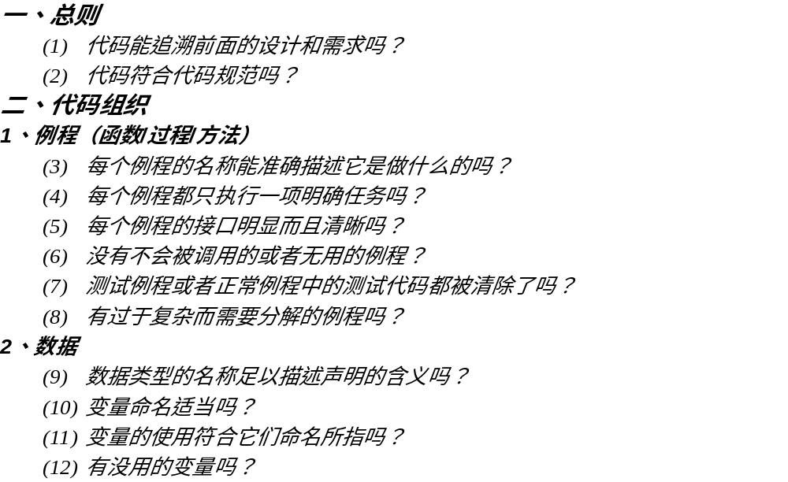
代码评审检查列表(1)

Slide 26
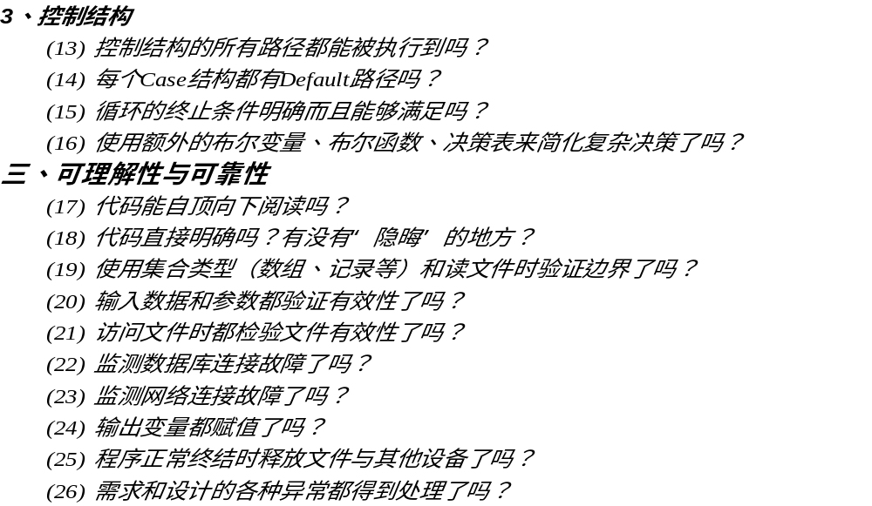
代码评审检查列表(2)

Slide 27
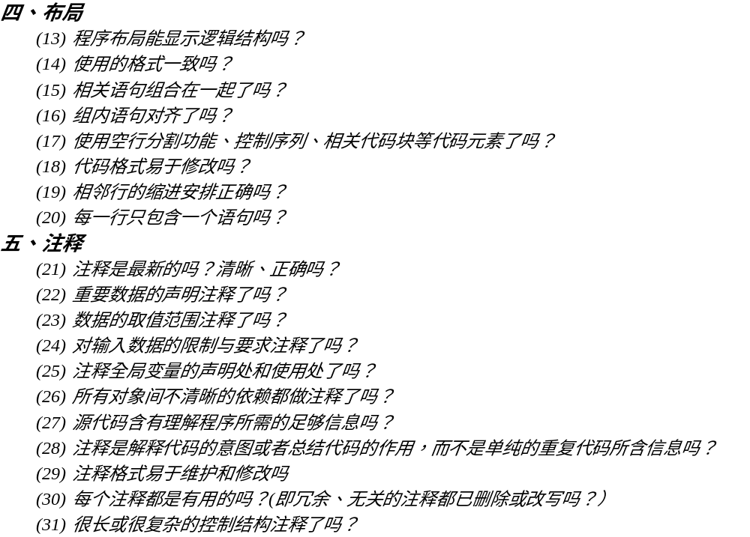

代码评审检查列表(3)

Slide 28
集成与构建
在以分散的方式完成程序基本单位（例程、类）之后，软件构造还需要将这些分散单位集成和构建为构件、子系统和完整系统。
集成有大爆炸式集成和增量式集成两种方式。实践中增量式集成有着更好的效果。
构建将可读的源代码转换为标准的能在计算机上运行的可执行文件。构建过程需要配置管理工具的帮助。

Slide 29
集成与构建: Best Practices
daily build & smoke test, Microsoft
Continuous integration

Slide 30
构造管理
构造计划
  Select Construction Environments
度量
配置管理

Slide 31
Individual Variation Is Significant
Researchers have found variations ranging from 10x to 28x in:
  Coding speed
  Debugging speed
  Defect-finding speed
  Percentage of defects found
  Bad-fix injection rate
  Design quality
  Amount of code generated from a design
  Etc.

Slide 32
Select Construction Environments
Construction Environments
  Programming Language
  Construction Platforms
    OS, DBMS, Network, Middleware, Etc.
  Standards
    Code standards
    Technology standards
      Component model, etc.
  Tools
    Coding environments
    Debug and testing environments
    Sourcing managing environments

Slide 33
Main Contents
What’s Construction
Construction Activities
Some best practices of construction

Slide 34
实践方法
重构
测试驱动开发
结对编程

Slide 35
重构
重构
  修改软件系统的严谨方法，它在不改变代码外部表现的情况下改进其内部结构
  最初是软件维护的方法，后来被用于软件设计
重构的时机
  增加新的功能时
    重构发生在新功能增加完成之后，用来消除新功能所添加代码导致的坏味道；而不是发生在新功能添加之前，不是能够实现新功能添加的方法。
  发现了缺陷进行修复时
  进行代码评审时

Slide 36
代码的坏味道(部分)
太长的方法
太大的类
太多的方法参数
多处相似的复杂控制结构
重复的代码
过多的注释
……
更多的Bad Smell请参见Martin Fowler的《Refactoring: Improving the Design of Existing Code(重构——改善既有代码的设计)》

Slide 37
重构注意事项
进行重构之前，需要有开发新代码的方法
  例如简单设计
重构之后要及时进行测试
  例如，测试驱动
重构的重点是改进详细设计结构
  涉及类结构的调整，不仅仅是代码调整

Slide 38
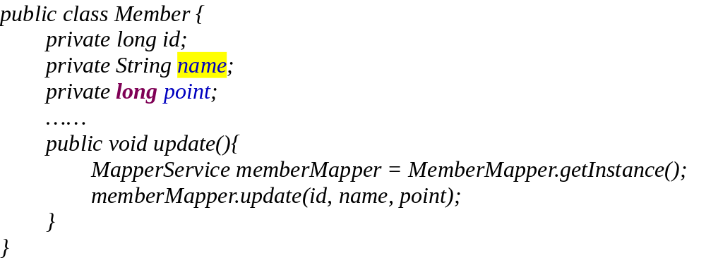
需要重构的代码

Slide 39
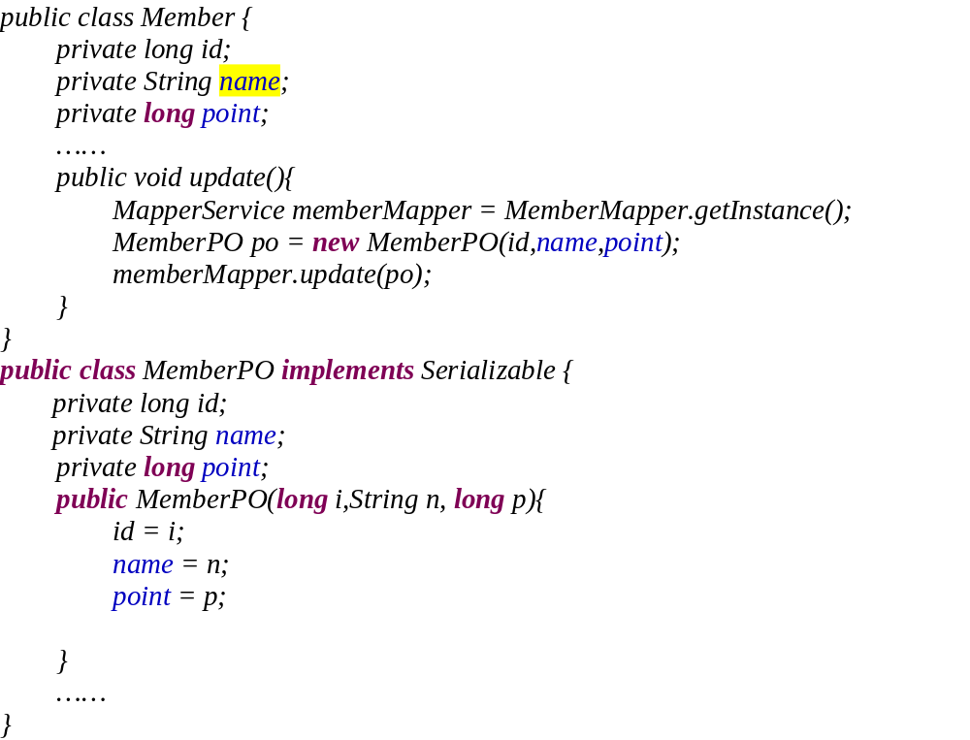
重构后的代码

Slide 40
测试驱动开发
测试驱动开发要求程序员在编写一段代码之前，优先完成该段代码的测试代码。
测试代码之后，程序员再编写程序代码，并在编程中重复执行测试代码，以验证程序代码的正确性。
可以使用测试工具自动装载和执行测试代码，也可以由程序员手工执行。

Slide 41
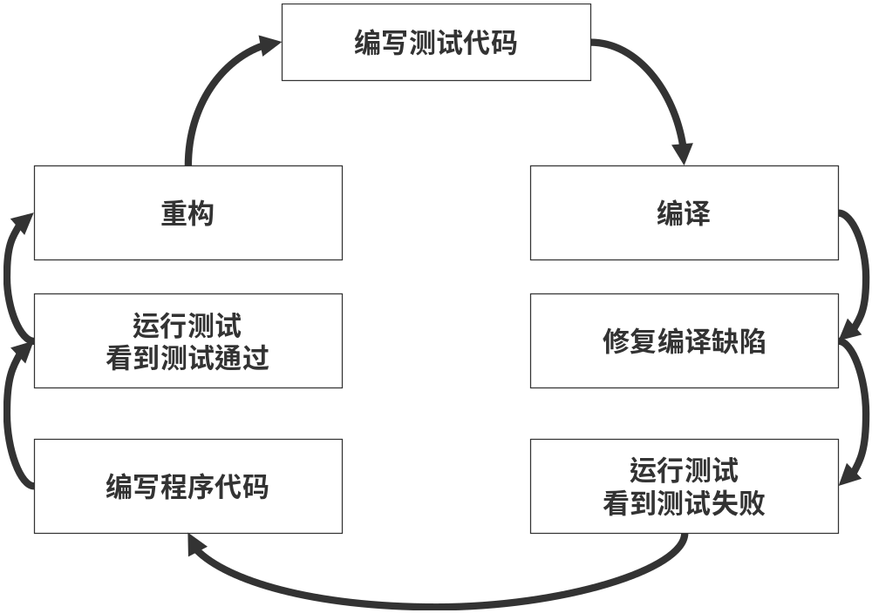
过程

Slide 42
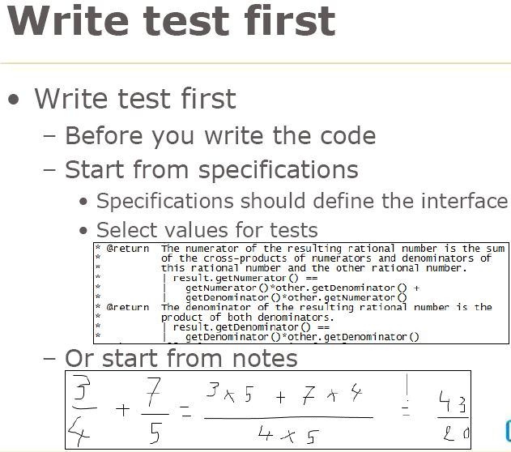

Slide 43
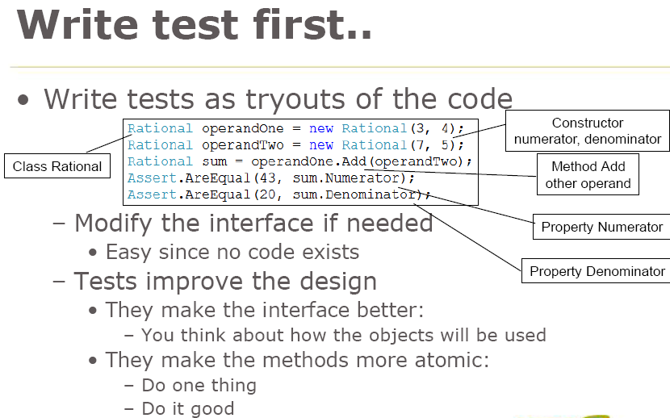

Slide 44
We have specifications?
Specifications are a very good source to write tests
Strategy:
  Select a post condition
    Tests do not start from pre conditions and class invariants
  Turn into a test
  If we are not able to turn the specification into a test
    Then the specification is unclear

Slide 45
How to Write Tests?
Some testing strategies we will talk later
  Black box testing
  White box testing

Slide 46
测试驱动示例
写测试代码：Sales.getChange(double payment)
  方法的契约：正确性判断的条件
  测试用例
方法声明 | public double getChange(double payment)
前置条件 | payment>0 payment>= Sales.total
后置条件 | return= payment- Sales.total
ID | 测试目的 | 输入 | 预期输出
1 | 参数不合法时异常 | 设置Sales.total=90, payment=-100 | 异常：payment应该大于0；输出为-1
2 | 参数不合法时异常 | 设置Sales.total=90, payment=0 | 异常：payment应该大于0；输出为-1
3 | 参数与Sales状态联合起来异常 | 设置Sales.total=90, payment=50 | 异常：payment应该大于Sales.total；输出为-2
4 | 正常功能 | 设置Sales.total=90, payment=90 | 返回0
5 | 正常功能 | 设置Sales.total=90, payment=100 | 返回10

Slide 47
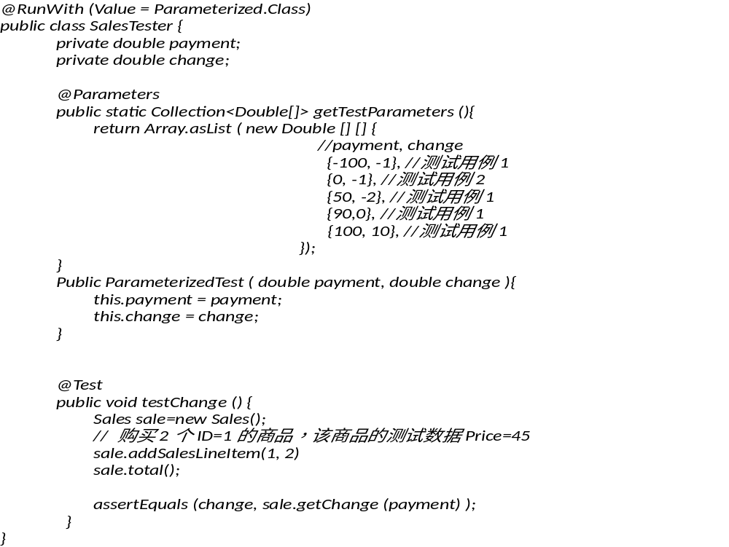

Slide 48
测试驱动示例
2、编译上述测试代码，无法通过。
  getChange方法还没有定义
3、最小化编写getChange方法，让编译通过
  只有一行语句： return 0
4、运行测试代码，看到测试用例失败
  发现测试用例4没有失败
  修改getChange的语句为：return -5
5、修改程序代码，编写真正的程序
6、运行测试代码，看到测试用例全部成功
7、重构，消除无用语句：删除语句“return -5”。

Slide 49
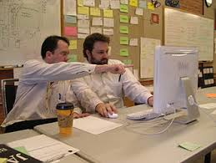
结对编程

Slide 50
结对编程
两个程序员挨着坐在一起，共同协作进行软件构造活动
  掌握键盘的人被称作驾驶员（Driver），负责输入代码。
  在边上的程序员被称为观察员（Observer），对驾驶员输入的代码进行评审，发现其中的语法和拼写错误，也同时考虑工作的战略性方向，提出改进的意见，或将来可能出现的问题以便处理。
两个程序员经常互换角色。
  在每隔一段时间之后，两个程序员可以互换角色
  在观察者有了比驾驶员更好的主意时，也会互换角色

Slide 51
How Does This Work?
Pair-Pressure
  Keep each other on task and focused
Pair-Think
  Bring different prior experiences to the task
Pair-Reviews
  Continuous design and code reviews
  Ultimate in defect removal efficiency
  Removes programmers distaste for reviews
    80% of all (solo) programmers don’t do them regularly or at all
  Defect prevention always more efficient than defect removal
Pair Debugging
  Talking about problem in a pair can lead to a solution becoming obvious

Slide 52
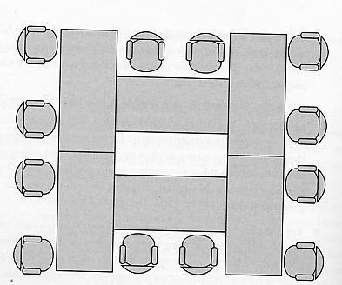
Issues: Workplace Layout
Bad
Better
Best

Slide 53
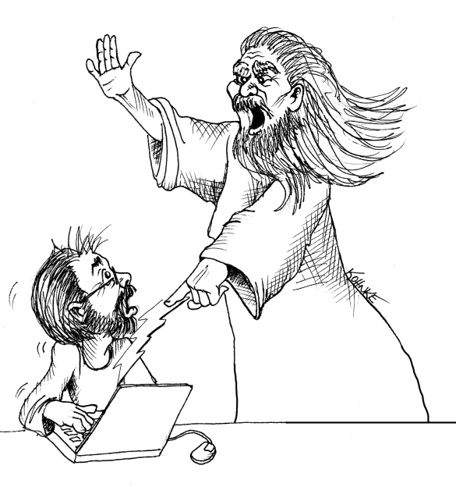
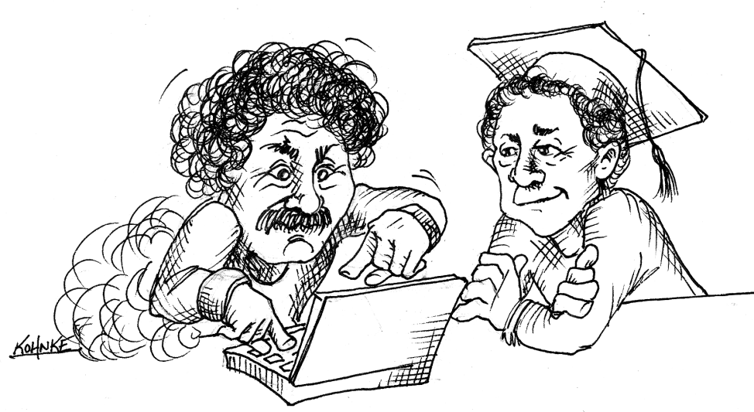
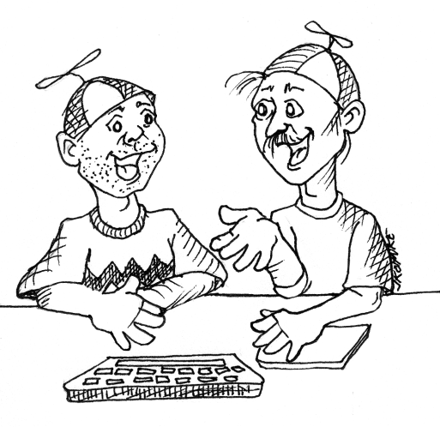
Issues: Partner Picking Principles
Expert paired with an Expert
Expert paired with a Novice
Novices paired together

